Slide 1


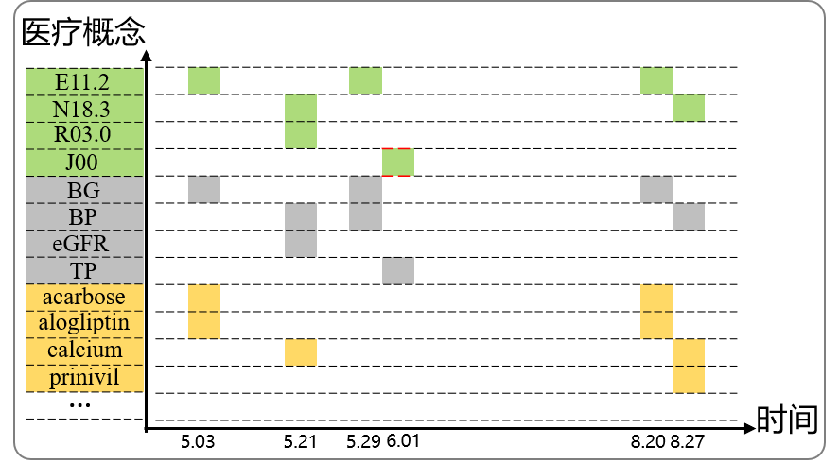

患者
医院
分析与模型解释
疾病指标
Stage 1
Stage 2
Stage 3
Stage 4
电子医疗记录
时间
Now
T₁
T₂
T₃
危险
疾病阶段预测
患者风险评估
重入院时间
治疗手段决策

Slide 2
医疗概念
E11.2
N18.3
R03.0
J00
BG
BP
eGFR
TP
!
acarbose
alogliptin
calcium
prinivil
…
时间
5.03
5.21
5.29
6.01
8.20
8.27

